Slide 1

ỨNG DỤNG PHÂN TÁN
Thiết kế và lập trình Web
Nhóm chuyên môn UDPT – Trường Công nghệ thông tin Phenikaa
(Trần Đăng Hoan, Đỗ Quốc Trường, Nguyễn Thành Trung, Phạm Kim Thành, Nguyễn Hữu Đạt)
Nguyễn Thành Trung – Khoa Công nghệ thông tin
trung.nguyenthanh@phenikaa-uni.edu.vn
Viện CNTT & TT

Slide 2
GIỚI THIỆU CHUNG HỌC PHẦN
Học phần: Ứng dụng phân tán
Đánh giá giữa kỳ: B1. Bài kiểm tra + TL. Tiểu luận
Đánh giá cuối kỳ: Thi trắc nghiệm trên máy
Số tín chỉ | 2 (1.5; 0.5; 4)
Tống số tiết tín chỉ | 37.5
- Số tiết lý thuyết | 22.5
- Số tiết thảo luận/bài tập/thực hành | 15
- Số tiết tự học | 60
Số bài kiểm tra | 1 (1 LT, 1 TH)

Slide 3
GIỚI THIỆU CHUNG HỌC PHẦN
Mục tiêu (MT) | Miêu tả (mức độ tổng quát) | CĐR của CTĐT cấp độ 2
MT1 | Nắm được các kiến thức chuyên ngành về hệ thống phân tán bao gồm: mô hình client/server, các giải thuật phân tán, truyền thông, tiến trình, định danh, đồng bộ hóa trong hệ phân tán. | 1.3
MT3 | Có khả năng làm việc nhóm, tổ chức nhóm | 3.1

Slide 4
GIỚI THIỆU CHUNG HỌC PHẦN
1. Tổng quan và Kiến trúc
2. Tiến trình và Trao đổi thông tin trong Hệ phân tán
3. Định danh
4. Đồng bộ hóa
5. Sao lưu và Nhất quán
6. Chống chịu lỗi

Slide 5
HỆ PHÂN TÁN
Định nghĩa
Đặc điểm của hệ phân tán
Thành phần của hệ phân tán
Các loại hệ phân tán
Các vấn đề cần nghiên cứu trong hệ phân tán

Slide 6
1. Định nghĩa
Lịch sử phát triển
Các định nghĩa
Ví dụ

Slide 7
1.1. Lịch sử phát triển của các hệ thống máy tính
1. Định nghĩa
Lịch sử phát triển các hệ thống máy tính
Thế hệ máy tính thứ nhất (1945 – 1956)
Bóng đèn chân không
ENIAC (Electronic Numerical Integrator And Computer)
Thế hệ thứ hai (1958-1964)
Transistor
¤ Thế hệ thứ ba (1965-1971)
IC: Integrated Circuit
Thế hệ thứ tư (1972-ngày nay)
VLSI: Very Large Scale Integration
Lịch sử phát triển Mạng máy tính
Thay đổi về cách thức sử dụng máy tính

Slide 8
1.2. Định nghĩa
1. Định nghĩa
Các máy tính độc lập
Không phụ thuộc lẫn nhau, có thể là các máy tính có kiến trúc khác nhau, có thể là các máy tính có phần mềm hệ thống khác nhau
Kết nối lẫn nhau
Bằng mạng máy tính. Các phần mềm trên các máy tính khác nhau có khả năng phối hợp. Chia sẻ tài nguyên.
Thực hiện một nhiệm vụ chung
Cung cấp dịch vụ một cách thống nhất
Thống nhất về giao diện, cách thức truy cập dịch vụ ở mức độ thống nhất
NSD không cần phải quan tâm tới các chi tiết của hệ thống

Slide 9
1.2. Định nghĩa
1. Định nghĩa
Định nghĩa của Andrew Tannenbaum:
Hệ phân tán là một tập hợp các máy tính độc lập mà, đối với người dùng, nó như thể một hệ thống đơn gắn kết.

Slide 10
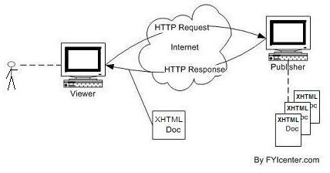


























1.3. Ví dụ về hệ phân tán
1. Định nghĩa
8
Tổ hợp các Web server: cơ sở dữ liệu phân tán cho siêu văn bản và tài liệu đa phương tiện
Hệ thống file phân tán trong một mạng LAN
Hệ thống Email
V.v…
Người sử dụng
Người sử dụng
_{POP/IMA} Web Mail
_{POP/IMA} Web Mail
SMTP
P
SMTP
P
Bộ đệm thư gửi đi
Hộp thư NSD
Web Server
Bộ đệm thư gửi đi
^{Hộp thư NSD} Web Server
Các bí danh
Các bí danh
SMTP
Internet
MTA MDA
Các bản ghi MX
Các bản ghi MX
MTA MDA
DNS

Slide 11
2. Đặc điểm
9
Chia sẻ tài nguyên
Tính trong suốt (transparency)
Tính mở
Tính co giãn (scallability)

Slide 12
2.1. Chia sẻ tài nguyên
2. Đặc điểm
Kết nối tài nguyên
Giảm chi phí
Tăng tính sẵn sàng
Hỗ trợ làm việc nhóm
Tăng rủi ro về an toàn thông tin

Slide 13
2.2. Giảm chi phí
2. Đặc điểm
Nếu sử dụng phần cứng thông dụng cho các máy tính thành phần, thu được tỷ lệ giá/hiệu năng tốt hơn

Slide 14
2.3. Tính trong suốt (transparency)
2. Đặc điểm
Hệ thống là duy nhất với NSD
Giao diện giống nhau
Cách thức truy cập giống nhau
Trong suốt về qui mô và vị trí
Che giấu tính phân tán của hệ phân tán
Các loại trong suốt (slide sau)
Mức độ trong suốt:
Cân bằng giữa hiệu năng và độ trong suốt

Slide 15
Các loại trong suốt
2. Đặc điểm
Loại trong suốt | Mô tả
Truy cập | Che giấu sự khác nhau trong biểu diễn dữ liệu và cách thức truy cập tài nguyên.
Địa điểm | Che giấu vị trí của tài nguyên
Di trú | Che giấu việc tài nguyên chuyển đến địa điểm khác
Chuyển địa điểm | Che giấu việc tài nguyên chuyển đến địa điểm khác trong khi đang được sử dụng
Sao lưu | Che giấu việc dữ liệu được cung cấp từ nhiều bản sao khác nhau
Tương tranh | Che giấu việc tài nguyên được truy cập đồng thời bởi nhiều NSD
Thứ lỗi | Che giấu lỗi và quá trình phục hồi của tài nguyên
Bền vững | Che giấu việc tài nguyên/dữ liệu được lưu trữ bền vững (disk) hoặc không (RAM)

Slide 16
2.4. Tính mở
2. Đặc điểm
Cho phép các thành phần có thể được sản xuất bởi các NSX khác nhau.
Hệ phân tán mở cung cấp các dịch vụ theo các đặc tả về cú pháp và ngữ nghĩa của các dịch vụ, gọi là giao diện
Thường được mô tả bằng ngôn ngữ tương tác dữ liệu (IDL)
Tính đầy đủ của đặc tả
Quá chi tiết: phụ thuộc vào cài đặt cụ thể của dịch vụ
Không đủ chi tiết: Khi cài đặt phải bổ sung thêm: phụ thuộc vào cài đặt cụ thể của dịch vụ

Slide 17
2.4. Tính mở
2. Đặc điểm
Khả năng phối hợp (interoperability)
Tính khả chuyển (portability)
Tính mềm dẻo + mở rộng được (flexibility, extensibility)
Thực hiện: tách biệt chính sách và cơ chế

Slide 18
2.5. Tính co giãn
2. Đặc điểm
Qui mô:
số lượng NSD và tài nguyên thay đổi
Không gian địa lý
Qui mô vùng địa lý có tài nguyên và NSD thay đổi
Tổ chức
Qui mô tổ chức thay đổi => tổ chức hệ thống thành các domain.

Slide 19
Co giãn theo số lượng
2. Đặc điểm
Mô hình tập trung
Dịch vụ: cổ chai
Dữ liệu: lưu trữ, xử lý
Giải thuật: thông tin vào ra, xử lý
Mô hình không tập trung
Phức tạp, gặp các vấn đề về bảo mật và riêng tư
Quyết định cục bộ
Khó phát hiện được lỗi

Slide 20
Co giãn theo không gian địa lý
2. Đặc điểm
Gần: mạng cục bộ
quảng bá, tốc độ cao, tin cậy, độ trễ cố định
Xa: mạng diện rộng
Điểm điểm, tốc độ thấp, không tin cậy, độ trễ thay đổi
Khác nhau
Tốc độ truyền tin, độ trễ, ….
Đồng bộ/không đồng bộ
Các thao tác quảng bá
Chủ yếu đảm bảo trao đổi thông tin trên mạng diện rộng như với mạng cục bộ

Slide 21
Một số nguyên lý quan trọng đằng sau mọi HPT
2. Đặc điểm
Kiến trúc hệ thống (system architecture)
Liên lạc (communication)
Sao lặp và tính nhất quán (replication & consistancy)
Đồng bộ hóa (synchronisation)
Tên (naming)
Chịu lỗi (fault tolerance)
Bảo mật (security)

Slide 22
Mô hình
2. Đặc điểm
Hầu hết các hệ thống phân tán được xây dựng dựa trên một mô hình cụ thể:
Bộ nhớ dùng chung (shared memory)
Đối tượng phân tán (distributed objects)
Hệ thống file phân tán (distributed file system)
Tài liệu dùng chung (shared documents)
Cộng tác phân tán (distributed coordination)

Slide 23
3. Kiến trúc
Xem xét tổ chức của một Hệ Phân Tán: tách biệt giữa tổ chức logic và thực thi vật lý
• Thực thi vật lý: cách thức xếp đặt/cài đặt các thành phần phần mềm lên các thiết bị vật lý => Kiến trúc hệ thống
• Tổ chức logic: các thành phần phần mềm, cách thức kết nối, kiểu dữ liệu trao đổi => Kiến trúc phần mềm

Slide 24
3. Kiến trúc
Kiến trúc hệ thống
• Kiến trúc tập trung
• Kiến trúc không tập trung
• Kiến trúc hỗn hợp

Slide 25
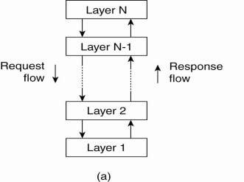
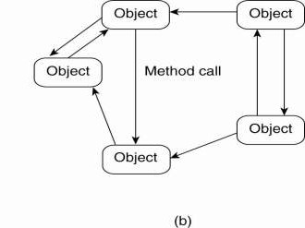
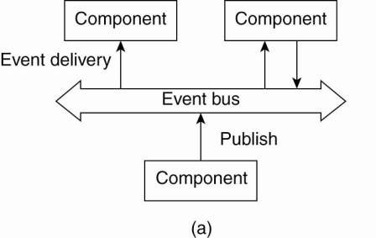
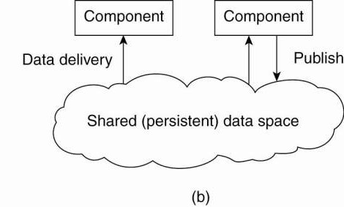
Các phong cách kiến trúc
3. Kiến trúc
Tách thành phần theo logic xử lý
Phân tầng (layered)
Hướng đối tượng (object-oriented)
Tách thành phần theo không gian và thời gian
Dựa sự kiện (event-based)
Lấy dữ liệu làm trung tâm (data-centered)

Slide 26
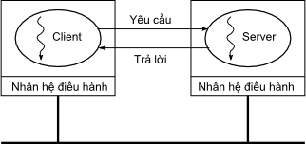
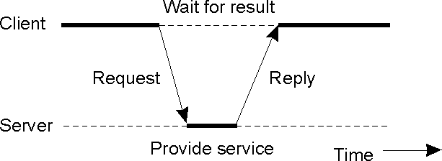
Kiến trúc tập trung: Mô hình client-server cơ bản
3. Kiến trúc
Server : tiến trình cung cấp dịch vụ
Client : tiến trình sử dụng dịch vụ
Client và server chạy trên các máy khác nhau
Client sử dụng dịch vụ theo mô hình yêu cầu/trả lời

Slide 27
Ví dụ client-server
3. Kiến trúc
 |  | client(void) { struct sockaddr_in sin; //địa chỉ server char buffer[bufsize]; int sd; sd = socket(AF_INET, SOCK_STREAM, 0); connect(sd, (void*) &sin, sizeof(sin)); send(sd, buffer, strlen(buffer), 0); //yêu |  | cầu
server(void) { struct sockaddr_in cin, sin; int sd, sd_client; |  | recv(sd, buffer, bufsize, 0); // nhận close(sd); } | kết | quả
} | sd = socket(AF_INET, SOCK_STREAM, 0); bind(sd, (struct sockaddr *) &sin, sizeof(sin)); //đăng ký dịch vụ listen(sd, queuesize); //vòng lặp đợi yêu cầu của client while(true) { sd_client = accept(sd, (struct sockaddr *)&cin, &addrlen)); recv(sd_client, buffer, sizeof(buffer), 0); //nhận yêu cầu DoService(buffer); //thực hiện yêu cầu, ghi kết quả vào buffer send(sd_client, buffer, strlen(buffer), 0); //gửi trả kết quả close(sd_client); } close(sd);

Slide 28
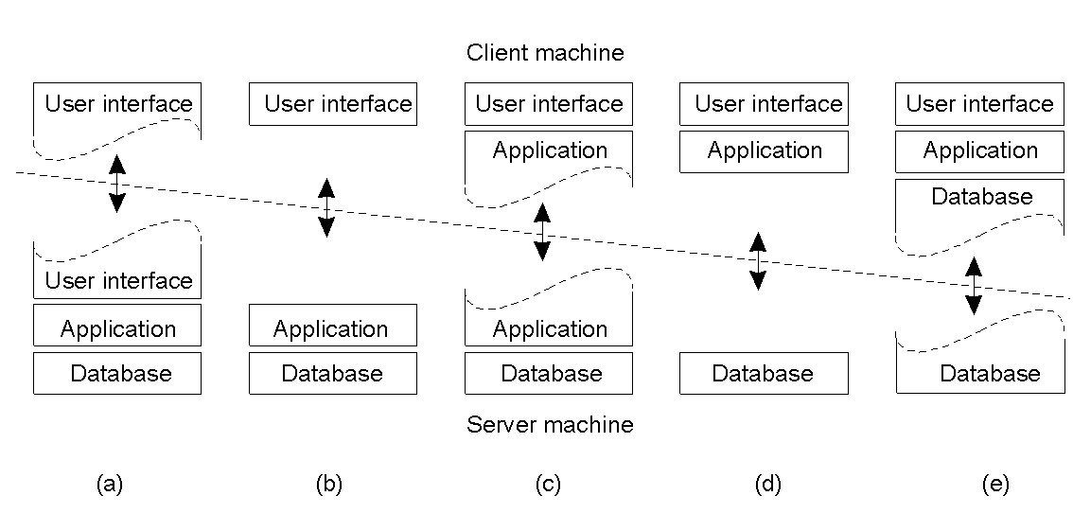
3. Kiến trúc
Các kiểu phân chia chức năng giữa client và server => Kiến trúc đa tầng

Slide 29
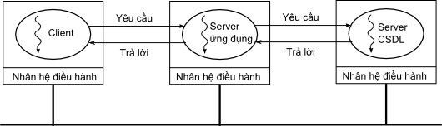
Phân tán theo chiều dọc (Multi-tier)
3. Kiến trúc
Ba mức phân tầng:
Giao diện người dùng
Xử lý / logic ứng dụng
Dữ liệu
Các thành phần khác nhau về logic được đặt tại các máy khác nhau

Slide 30
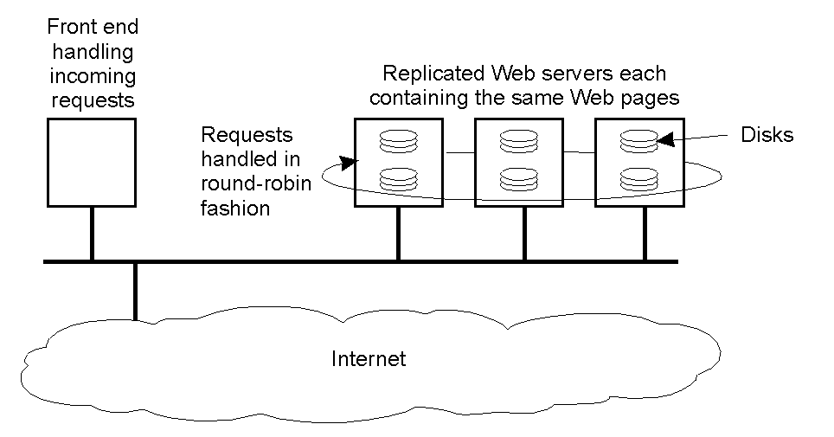
Phân tán theo chiều ngang
3. Kiến trúc
Ví dụ về phân tán theo chiều ngang ở một dịch vụ Web.
1-31

Slide 31
Bài tập
3
Trong 2 trang A4, bằng sự tìm hiểu của cá nhân, hãy lấy một ví dụ cụ thể về một hệ phân tán và mô tả, phân tích theo 4 đặc điểm sau của một HPT
Chia sẻ tài nguyên
Tính trong suốt (transparency)
Tính mở
Tính co giãn (scallability)

Slide 32
CẤU TRÚC CLIENT - SERVER ĐA TẦNG (MULTI-TIER CLIENT-SERVER)
Kiến trúc đa tầng phát triển ở cuối thập niên 1980 và đầu thập niên 1990.
Kiến trúc đa tầng (thường được gọi là kiến trúc n-tier) là một kiến trúc Client- Server, trong đó trình bày các quy trình, việc xử lý ứng dụng, và quản lý dữ liệu có logic riêng.
Kiến trúc này cung cấp cho các tiêu chuẩn hóa giao diện rõ ràng giữa các cấp thành phần hợp lý-gọi là 'tầng‘.

Slide 33
CẤU TRÚC CLIENT - SERVER ĐA TẦNG (MULTI-TIER CLIENT-SERVER)
Kiến trúc 2 tầng (Two-tier)
Là kiến trúc phổ biến và đơn giản nhất của hệ thống client / server
Tầng 1: Định nghĩa các giao tiếp, các dịch vụ thể hiện, ứng dụng (Presentation, Business)....
Tầng 2: Cung cấp cơ sở dữ liệu cho các dịch vụ cho khách hàng (Data Access, Database).
Notes:
the

Slide 34
Kiến trúc 2 tầng (Two-tier)
CẤU TRÚC CLIENT - SERVER ĐA TẦNG (MULTI-TIER CLIENT-SERVER)
1st First
2^{sd} Second
Databasse
Presentation
Business
Data Access
- User Interface
- Pretation Service
- Application Service
-Data Validation
-Data Access
-Data Service

Slide 35
Kiến trúc 3 tầng (Three-tier)
CẤU TRÚC CLIENT - SERVER ĐA TẦNG (MULTI-TIER CLIENT-SERVER)
Tách biệt rõ ràng 3 tầng khác nhau
Tầng 1: Cung cấp giao diện người sử dụng tiêu chuẩn
Tầng 2: Cung cấp dịch vụ được tạo sẵn cho ứng dụng. Đóng vai trò như 1 lớp trung gian cho phép Client có thể tương tác Database
Tầng 3: Cơ sở dữ liệu của ứng dụng
Ưu điểm :
Cách tiếp cận này cho phép nhà triển đầu tư tận dụng các hệ thống hiện tại khi tạo ứng dụng mới có thể sử dụng các nguồn lực hiện có.

Slide 36
Kiến trúc 3 tầng (Three-tier)
CẤU TRÚC CLIENT - SERVER ĐA TẦNG (MULTI-TIER CLIENT-SERVER)
- User Interface
- Pretation Service
Application
ServicTầng
- Business Service
- Business Obj
Data Service
Data Validation
Database
1st First
(Client)
2^{sd} Second
App Serrver
3^{3rd} Three
Data Server
Tầng 1
Tầng 2
Tầng 3

Slide 37
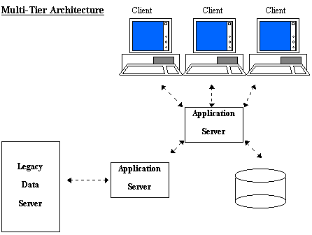
Kiến trúc n tầng (n-tier)
CẤU TRÚC CLIENT - SERVER ĐA TẦNG (MULTI-TIER CLIENT-SERVER)
Kiến trúc đa tầng, thực hiện bằng cách mở rộng các tầng ở mô hình 3 tầng,
Ví dụ :

Slide 38
Kiến trúc n tầng (n-tier)
CẤU TRÚC CLIENT - SERVER ĐA TẦNG (MULTI-TIER CLIENT-SERVER)
Thực hiện dịch vụ invokes từ các Application Server bên dưới và sau đó trả kết quả về cho Client
Các dịch vụ trên máy chủ có thể : RPC, RMI,CORBA,DCOM,SOAP, Ajax, Web Service, REST v.v...

Slide 39
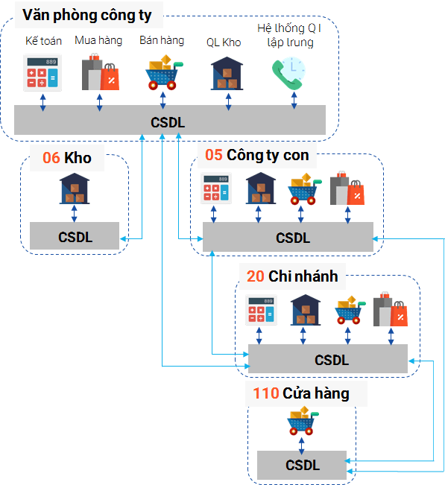
Mô hình quản lý tập trung kết hợp phân tán
CẤU TRÚC CLIENT - SERVER ĐA TẦNG (MULTI-TIER CLIENT-SERVER)
Dữ liệu được đồng bộ từ các đơn vị cấp dưới lên các đơn vị cấp trên, đảm bảo tại mỗi đơn vi cấp trên, có dữ liệu của toàn bộ các đơn vị cấp dưới . Đồng bộ thông tin giữa các đơn vị phân cấp được thực hiện một cách tức thời, đảm bảo tính xuyên suốt của hệ thống ứng dụng.
Có thể tổ chức từ một đến nhiều cấp tùy theo yêu cầu
Theo nguyên tắc quản lý đơn vị cấp trên sẽ quản lý và xem dữ liệu của đơn vị cấp dưới mình
Các đơn vị con có thể có những hoạt động khác nhau, nghiệp vụ khác nhau.
Tự động các nghiệp vụ luân chuyển nội bộ trong hệ thống

Slide 40
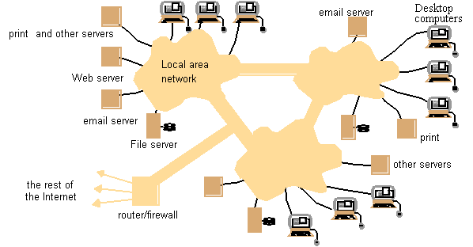
VÍ DỤ VỀ HỆ PHÂN TÁN
Mạng cục bộ (LAN Net)

Slide 41
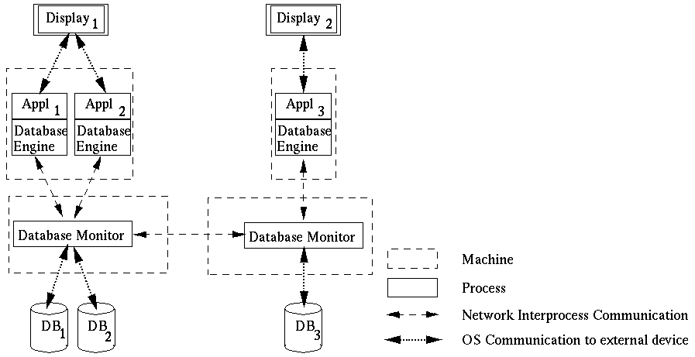
Hệ thống quản trị CSDL
VÍ DỤ VỀ HỆ PHÂN TÁN

Slide 42
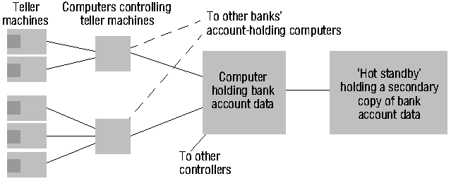
Cơ chế mạng điện thoại tự động (Automatic Teller Machine Network)
VÍ DỤ VỀ HỆ PHÂN TÁN

Slide 43
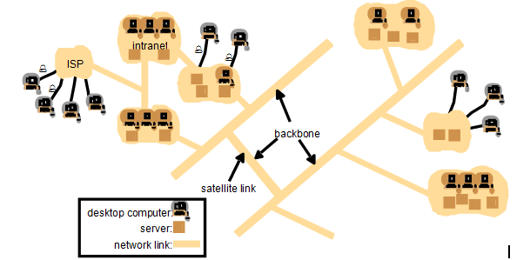
Mạng Internet
VÍ DỤ VỀ HỆ PHÂN TÁN

Slide 44
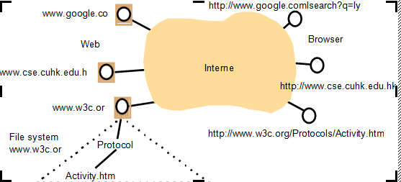
Ứng dụng Web Servers và trình duyệt Web
VÍ DỤ VỀ HỆ PHÂN TÁN

Slide 45
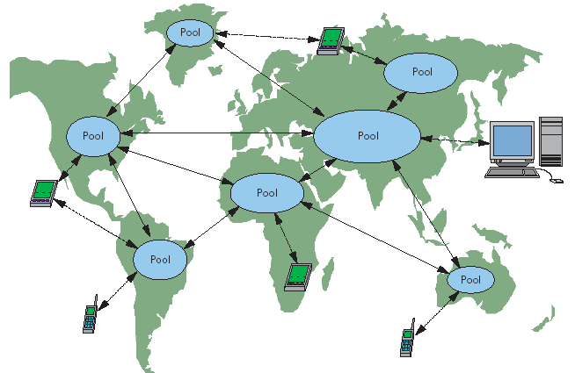
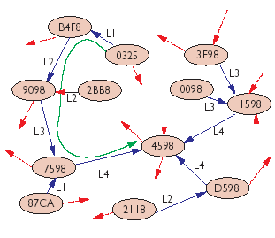
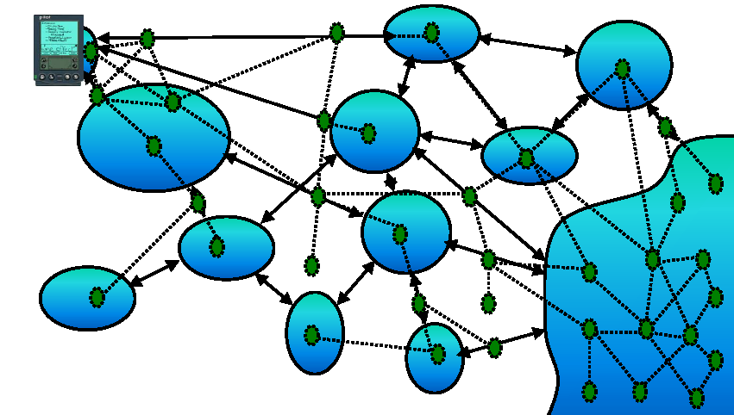
Searching Systems
VÍ DỤ VỀ HỆ PHÂN TÁN

